Slide 1

全球史 第三讲 文明起源（下）
中国科学院大学2019-2020学年

Slide 2
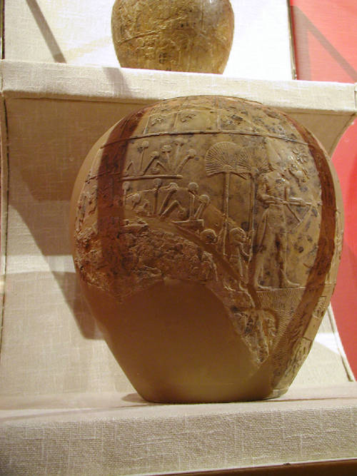
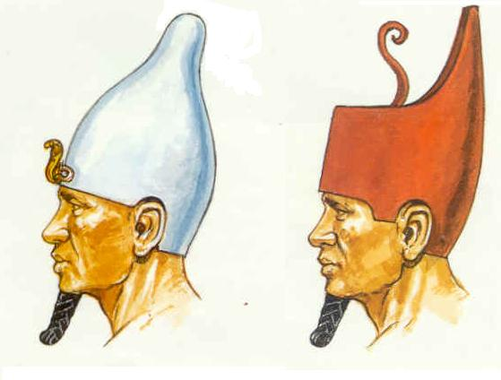
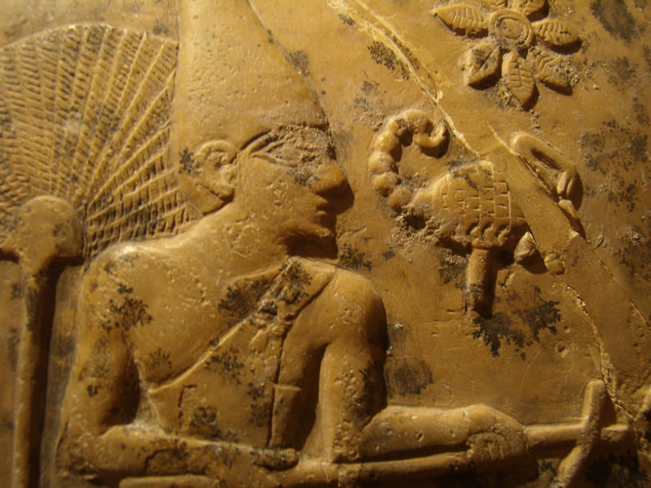
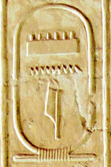
四、最早的文明·埃及
前王朝
涅伽达文化Ⅰ期（阿姆拉特文化），约前4000-前3500年
阶级分化、王权的迹象；城墙遗址；陶器
涅伽达文化Ⅱ期（格尔津文化），约前3500-前3100年
阶级高度分化；出现文字
晚期：蝎王权标头、纳尔迈调色板
早王朝
第一王朝：约前3200年-前2850年
美尼斯=纳迈尔=蝎子王？
上下埃及完成统一？
第二王朝：前2850-前2686年

Slide 3
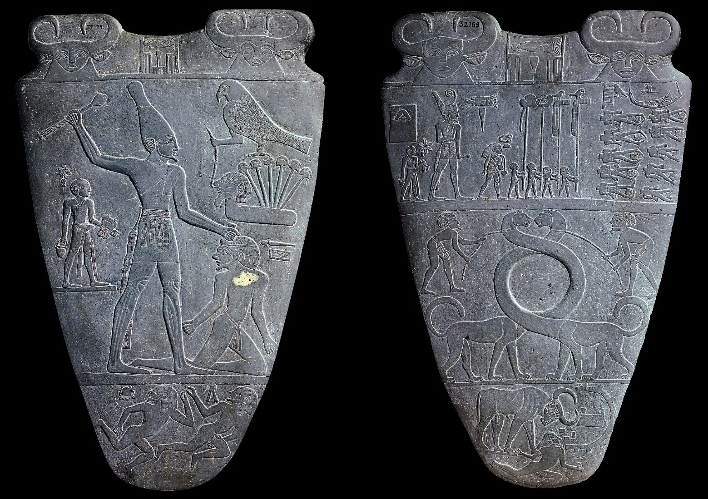
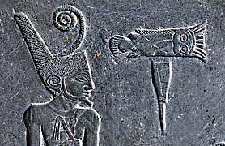

Slide 4
四、最早的文明·埃及
古王国（金字塔时代）：中央集权政体的确立
第三王朝：前2686年-前2613年
出现阶梯型金字塔
第四王朝：前2613年-前2494年
金字塔建造的高潮
斯内夫卢（首任法老、胡夫之父）发明角锥形金字塔
胡夫金字塔
第五王朝：前2494年-2345年
“太阳崇拜意识”迅速发展
第六王朝：前2345年-前2181年
中央集权衰落；财政危机；地方诸侯化→
中央政权崩溃，进入“第一中间期”

Slide 5
五、早期文明总结
对比
苏美尔
兴起早、统一晚（前5400年埃利都建城-前2113年乌尔帝国建立）；“王权”只代表诸侯中的霸主
主要区域：底格里斯-幼发拉底河冲积平原
两河最远处相距约402公里
埃及
较早完成统一，并建立极权整体（不晚于前2686年）
主要区域：尼罗河中下游
中游（上埃及）河谷狭窄、两侧为高山，河谷3-16公里，平均宽度约10公里
下游（下埃及）分散成多股支流，形成扇形冲积平原，海岸线约230公里

Slide 6
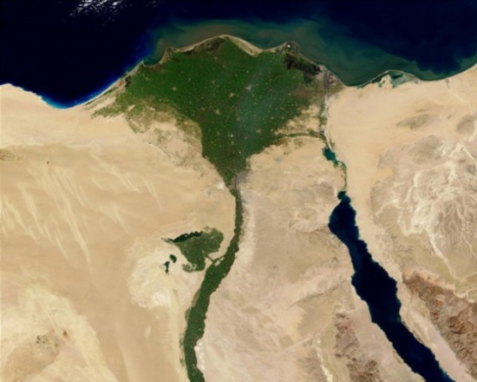
美国宇航局Terra卫星2003年拍摄

Slide 7
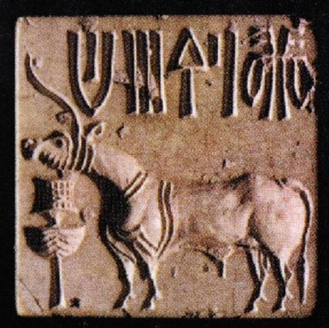
五、早期文明总结
其他重要文明
印度：约前2300年哈拉巴文化（中断），印度河
中国：约前21世纪夏朝建立，黄河
希腊：约前20世纪克里特早王宫时代，爱琴海
腓尼基：约前20世纪进入城邦阶段，地中海西部
玛雅：
约前2500年进入定居农业阶段，并已建有祭坛
约前400年形成奴隶制国家

Slide 8
五、早期文明总结
科学的起源
对自然本性的终极思考——自然哲学
天文历法之学
应用目的：宗教、农耕、导航
研究领域：天象观测、历法计算、计时技术
计量学
税收和商业（质量、体积）；工程标准（长度）；土地丈量⟶geometry
算术学——商业、税收
农业、手工业、医学相关经验知识
生物学；化学（制陶、冶金、织染、酿造）；力学

Slide 9
五、早期文明总结
苏美尔文
西奈半岛文字
哈拉巴文字
腓尼基字母
埃及象形文字
楔形文字
汉字
玛雅文字
假名
希腊字母
阿拉米字母
拉丁字母
基里尔字母
希伯来字母
梵文
粟特文
阿拉伯字母
回鹘文
蒙文
新罗文
西夏文
契丹文
女真文
中世纪东亚诸国文字（已废弃）
字喃
藏文
吐火罗文
八思巴文
彦文
叙利亚文
埃兰文
南阿拉伯字母
吉兹字母
？

Slide 10
六、帝国时代
中东地区帝国争霸格局的形成
苏美尔核心地区：
阿卡德王国（前2334年-前2150年左右）
乌尔第三王朝（前2113年-前2004年，亡于军阀混战）
汉谟拉比征服，古巴比伦（前1757年-前1595年，亡于赫梯入侵）
巴比伦第二王朝（前1595年-前1518年，亡于加喜特人入侵）
巴比伦第三王朝（加喜特王朝，前1518年-前1157年）
埃及
第一中间期（7-11王朝，前2181-前2040年）
中王国时期（11-12王朝，前2040-前1786年）
第二中间期（13-17王朝，前1786—前1567年，希克索斯入侵时期）
新王国（18-20王朝，前1567年-前1085年）

Slide 11
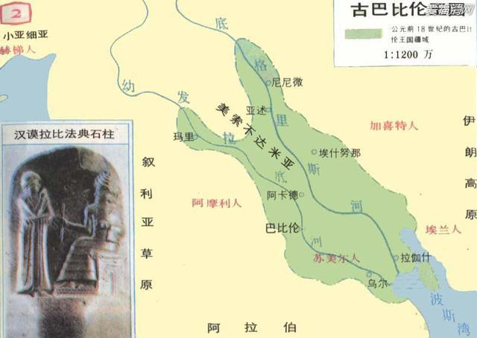

Slide 12
六、帝国时代
美索不达米亚北部
米坦尼（约前1550年-前1379年，亡于赫梯）
中亚述帝国（约前1365-前1056，因内战衰落）
古亚述：
乌尔帝国解体时首次宣布独立（前2006年）
统一美索不达米亚北部（前1794年左右）
先后臣服巴比伦和米尼坦（前1757年左右-前1379年）
小亚细亚（安纳托利亚）：
赫梯（约前1650年-前1180）

Slide 13
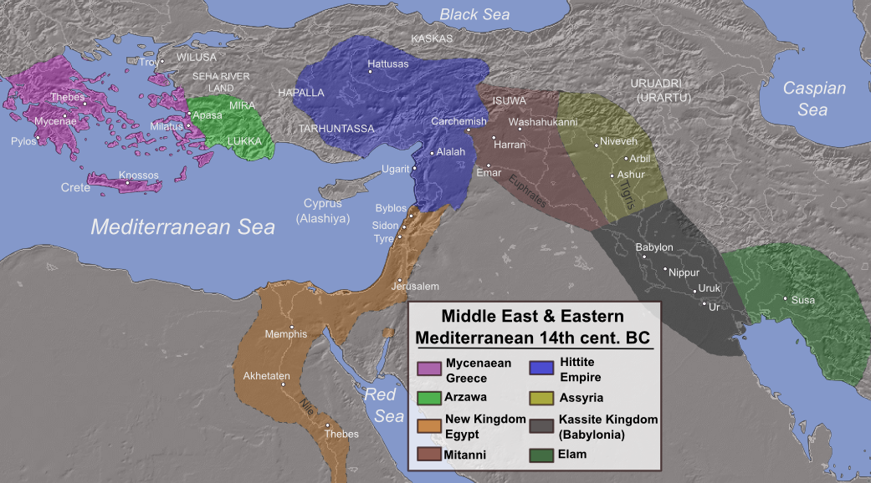
前14世纪的中东

Slide 14
五、蛮族入侵
原始印欧人的入侵
来源：东欧草原至黑海沿岸
西支：
巴尔干（前31世纪末-前21世纪初）⟶希腊人
爱奥尼亚人、亚该亚人（约前20世纪起）⟶迈锡尼文明
多利安人（前12世纪） ⟶迈锡尼文明毁灭
意大利（前21世纪初） ⟶拉丁人
西欧、西北欧（前22世纪） ⟶凯尔特人（高卢、西班牙、不列颠）
北欧、中欧（前21世纪）⟶日耳曼人
东北欧（前15世纪？） ⟶ 斯拉夫人、波罗的人

Slide 15
五、蛮族入侵
中支：翻越高加索山
小亚细亚（前31世纪末-前21世纪初）⟶融合形成赫梯人
东支：翻越乌拉尔山
西南进入伊朗高原西部（前21世纪始） ⟶建立米底、波斯
东南下印度（前12世纪） ⟶吠陀文明
中国新疆⟶汉唐西域诸族

Slide 16
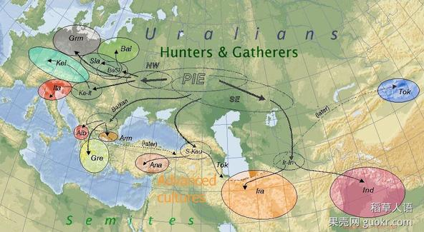
图片来自果壳网

Slide 17
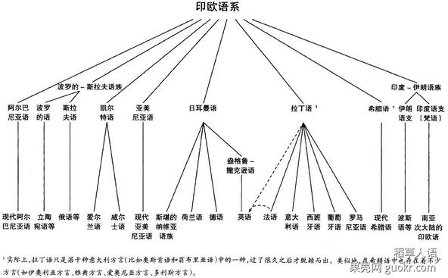
西支
东欧
东支
西支
巴尔干
西支
巴尔干
西支
北、中欧
西支
意大利
西支
巴尔干
西支
西欧
图片来自果壳网

Slide 18
五、蛮族入侵
“海上民族”的入侵
来源：爱琴海地区和迦南沿海居民
背景：气候变迁？瘟疫？印欧人入侵？
后果：
小亚细亚西岸：特洛伊战争（约前1260年-1230年）
赫梯：国家解体（前1180年左右）
埃及：第十九王朝灭亡（前1210年）
希腊：迈锡尼文明衰落（约前1100年）
东地中海世界体系崩坏
腓尼基崛起（约前1200年）：地中海上最早的开拓者

Slide 19
五、进入公元前10世纪的新世界
美索不达米亚：
新亚述帝国(前935年-前612年，亡于米底、新巴比伦)
新巴比伦（迦勒底王国，前626年-前539年，亡于波斯）
埃及：后王朝时代（约前1070年-前525年，亡于波斯 ）
南北分裂、利比亚王朝、埃塞俄比亚（库施）王朝、亚述征服（前671年）、利比亚王朝复辟（二十六王朝，约前650年重新控制全埃及；亚述灭亡后正式独立）
小亚细亚：
吕底亚王国（约前1200年-前546 ，亡于波斯）

Slide 20
五、进入公元前10世纪的新世界
迦南
腓尼基诸城邦（约前1000年以后逐渐被亚述控制，前800年后消亡）
以色列-犹太王国（前1050年-前587年，分别亡于亚述[前722年]和新巴比伦）
伊朗高原
米底（约前678年-前549年，亡于波斯）
波斯（前558年-前330年）
前547年灭吕底亚夺取小亚细亚；前546-前540年东征中亚；前539年灭巴比伦；前525年征服埃及；前518年征服印度西北部；前513年进军欧洲攻占色雷斯
环爱琴海地区
希腊诸城邦

